Slide 1
Espaço – Tempo Giddens Crary

Slide 2
Giddens
“As consequências da modernidade” – Introdução / “Modernidade, tempo e espaço”.
Europa – final século XVII. Sequestro de pessoas criando um mercado transnacional baseado no crime contra a humanidade: Séc. XV a XIX.
“Pós-modernidade” – Giddens cita Lyotard – “evaporação de uma grand narrative, o ‘enredo’ predominante ... A perspectiva pós-moderna vê um pluralidade de reinvidicações heterogênas de conhecimento, na qual a ciência não tem um lugar privilegiado”.

Slide 4
Arkwright'S Cotton Mills By Night
1782
Joseph Wright of Derby
“Os artistas são as antenas da raça” (McLuhan)

Slide 5
Giddens
“Conjunto de descontinuidades associados ao período moderno”.
“Deveríamos reformular a questão da ordem como um problema de como se dá nos sistemas sociais "a ligação" tempo e espaço. O problema da ordem é visto aqui como um problema de distanciamento tempo-espaço — as condições nas quais o tempo e o espaço são organizados de forma a vincular presença e ausência.” ( P. 18 )

Slide 6
Giddens
“Os modos de vida produzidos pela modernidade nos desvencilharam de todos os tipos tradicionais de ordem social, de uma maneira que não tem precedentes”. (p. 10)
Projeto Colonial: imposição da percepção de um “tempo único” desvinculado do espaço.
Segurança e Perigo, Confiança e Risco (pp.12-15).

Slide 7
Giddens
“As consequências da modernidade” – Introdução / “Modernidade, tempo e espaço”.
“Em condições de modernidade, o distanciamento tempo-espaço é muito maior, mesmo nas mais desenvolvidas civilizações agrárias. Mas, há mais do que uma simples expansão na capacidade dos sistemas sociais de abarcar tempo e espaço. Devemos olhar com alguma profundidade como as instituições modernas tornaram-se "situadas" no tempo e no espaço para identificar alguns dos traços distintivos da modernidade como um todo.” ( P. 19 )

Slide 8
Giddens
Problema de distanciamento tempo-espaço; “as condições nas quais o tempo e o espaço são organizados de forma a vincular presença e ausência”. (Byung-Chul Han: positividade / negatividade)
Tempo – espaço
Presença – ausência
“Como as instituições modernas tornaram-se “situadas” no tempo e espaço” (...) p. 19

Slide 9
Dinamismo da modernidade
“... Deriva da separação do tempo e do espaço e de sua recombinação em formas que permitem o ‘zoneamento’ tempo-espacial preciso da vida social; do desencaixe dos sistemas sociais (um fenômeno intimamente vinculado aos fatores envolvidos na separação tempo-espaço); e da ordenação e reordenação reflexiva das relações sociais à luz das contínuas entradas (inputs) de conhecimento afetando as ações de indivíduos e grupos.”

Slide 10
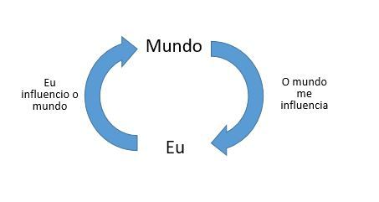
Reflexividade

Slide 11
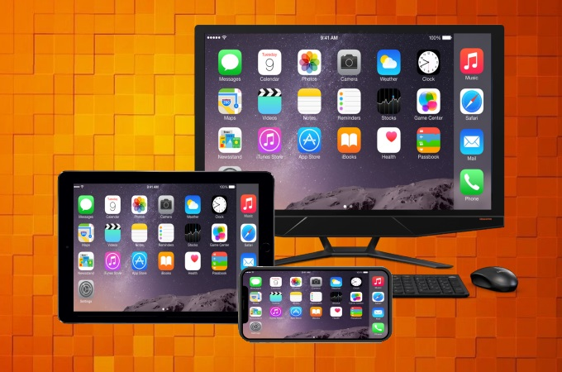
Como separar tempo x espaço no mundo de telas?
Você separa tempo e espaço x tempo de uso de tela?
Esta separação é um privilégio?

Slide 12
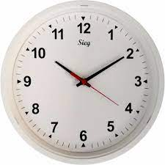
Giddens
Culturas pré-modernas: vinculação tempo-espaço; marcadores em relação constante.
Relógio: elemento-chave na separação do tempo
Final do século 18. “Dimensão uniforme de tempo
vazio”.
Padronização de calendários.

Slide 13
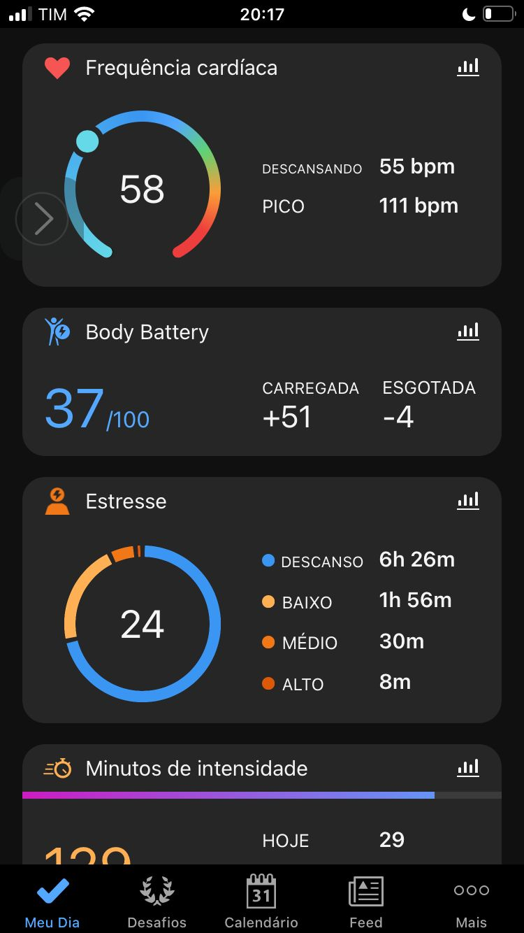
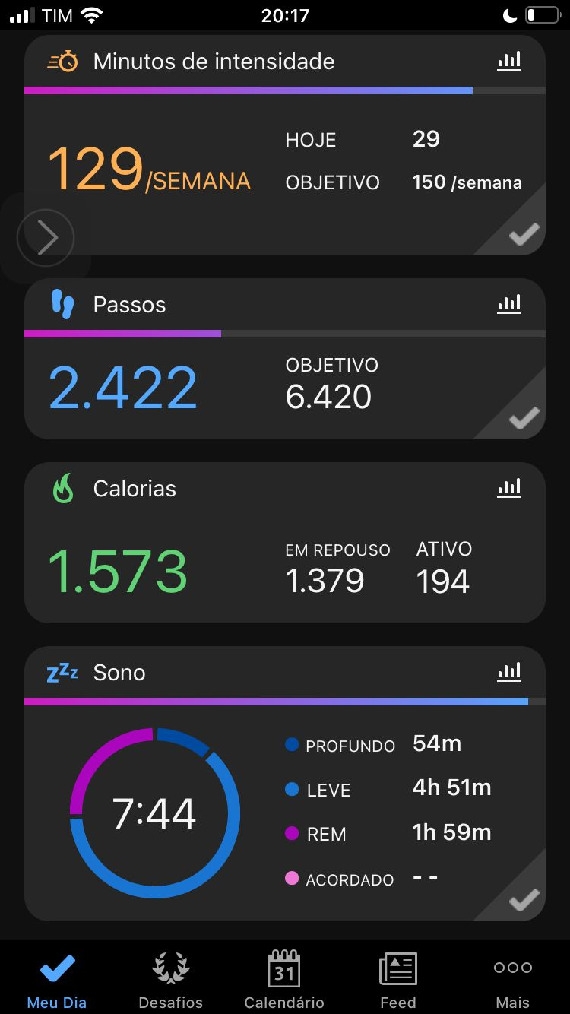
Relógio Século XXI
Dataficação do tempo/
Dataficação do espaço

Slide 14
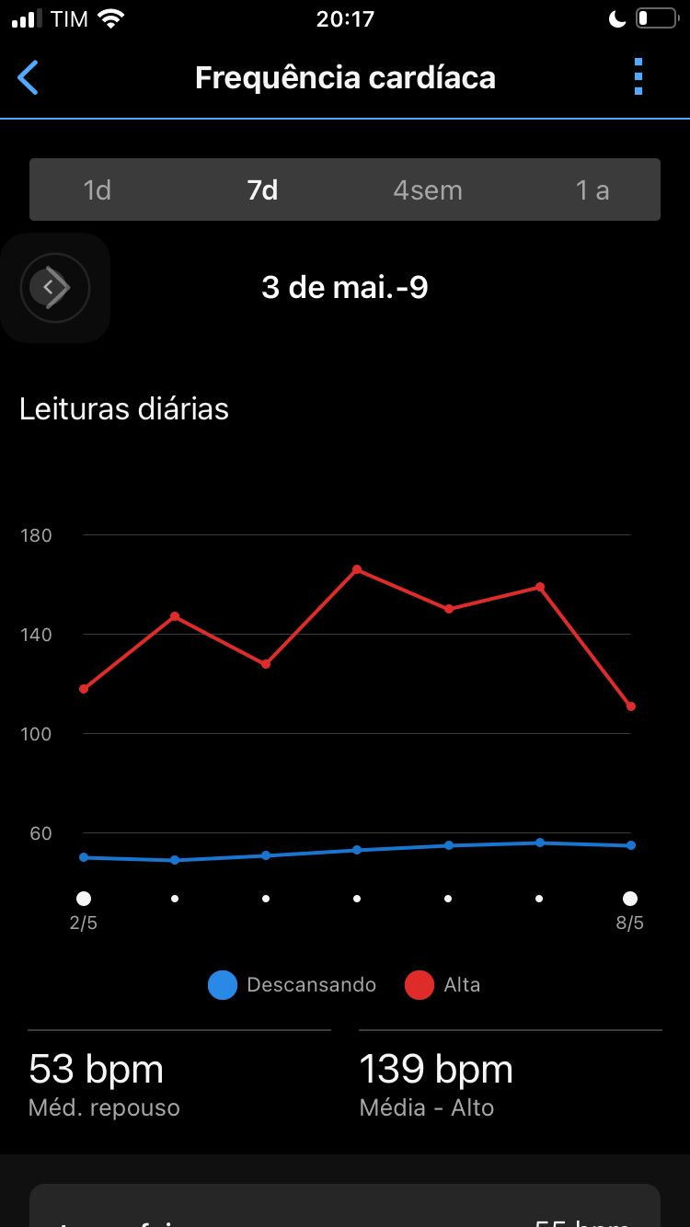
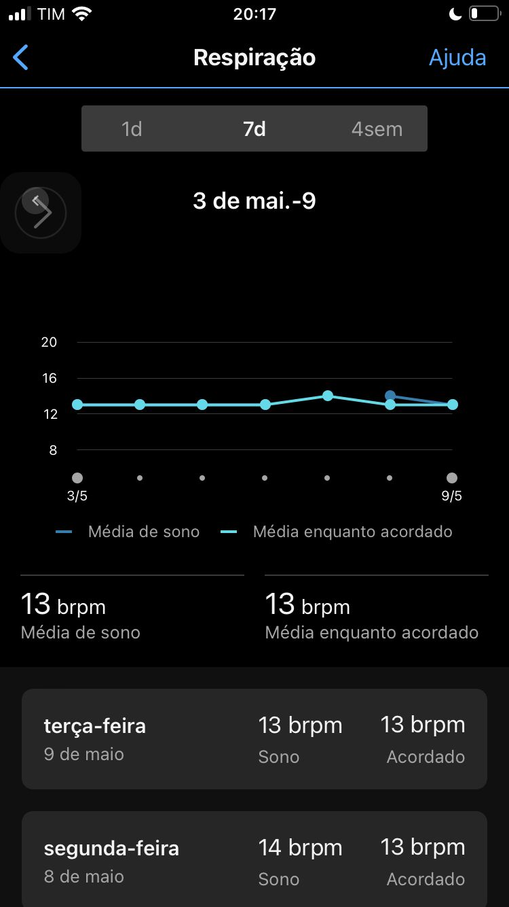
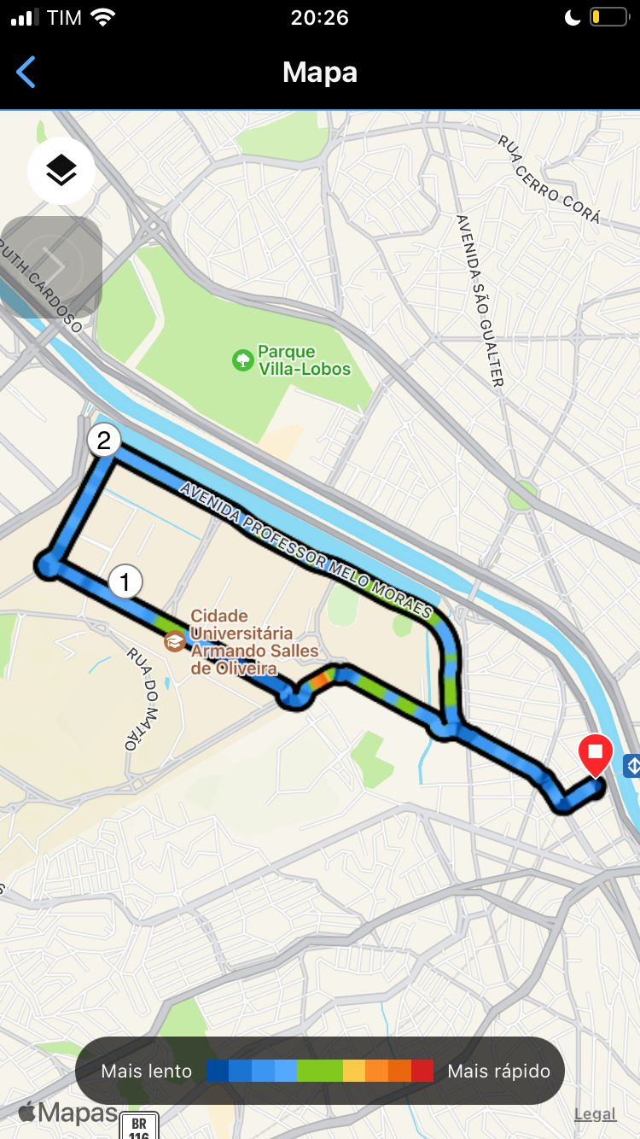

Slide 15
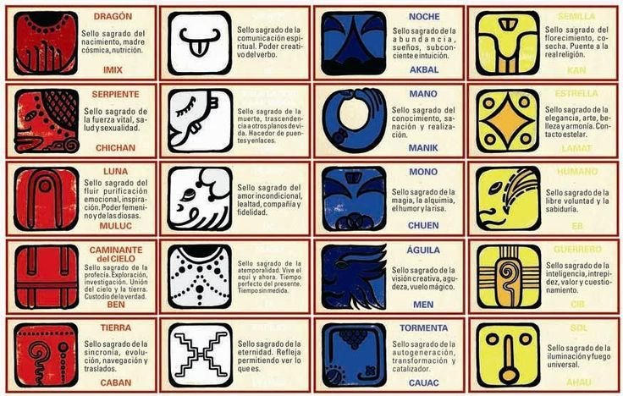

Slide 16
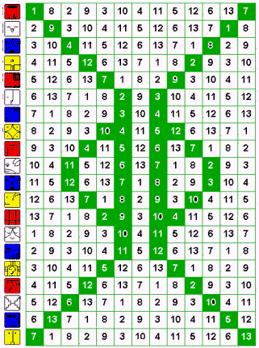
Calendário Kin-Maia

Slide 17
Giddens
“O tempo ainda estava conectado com o espaço (e o lugar) até que a uniformidade de mensuração do tempo pelo relógio mecânico correspondeu à uniformidade na organização social do tempo.” (p. 21)
Por exemplo, uniformização do calendário.
Tabela de horário do trem: dispositivo de ordenação tempo-espaço.

Slide 18
Giddens
“Esvaziamento do tempo”; “esvaziamento do espaço”... “a coordenação através do tempo é a base do controle do espaço”(p. 22)
Espaço x lugar

Slide 19
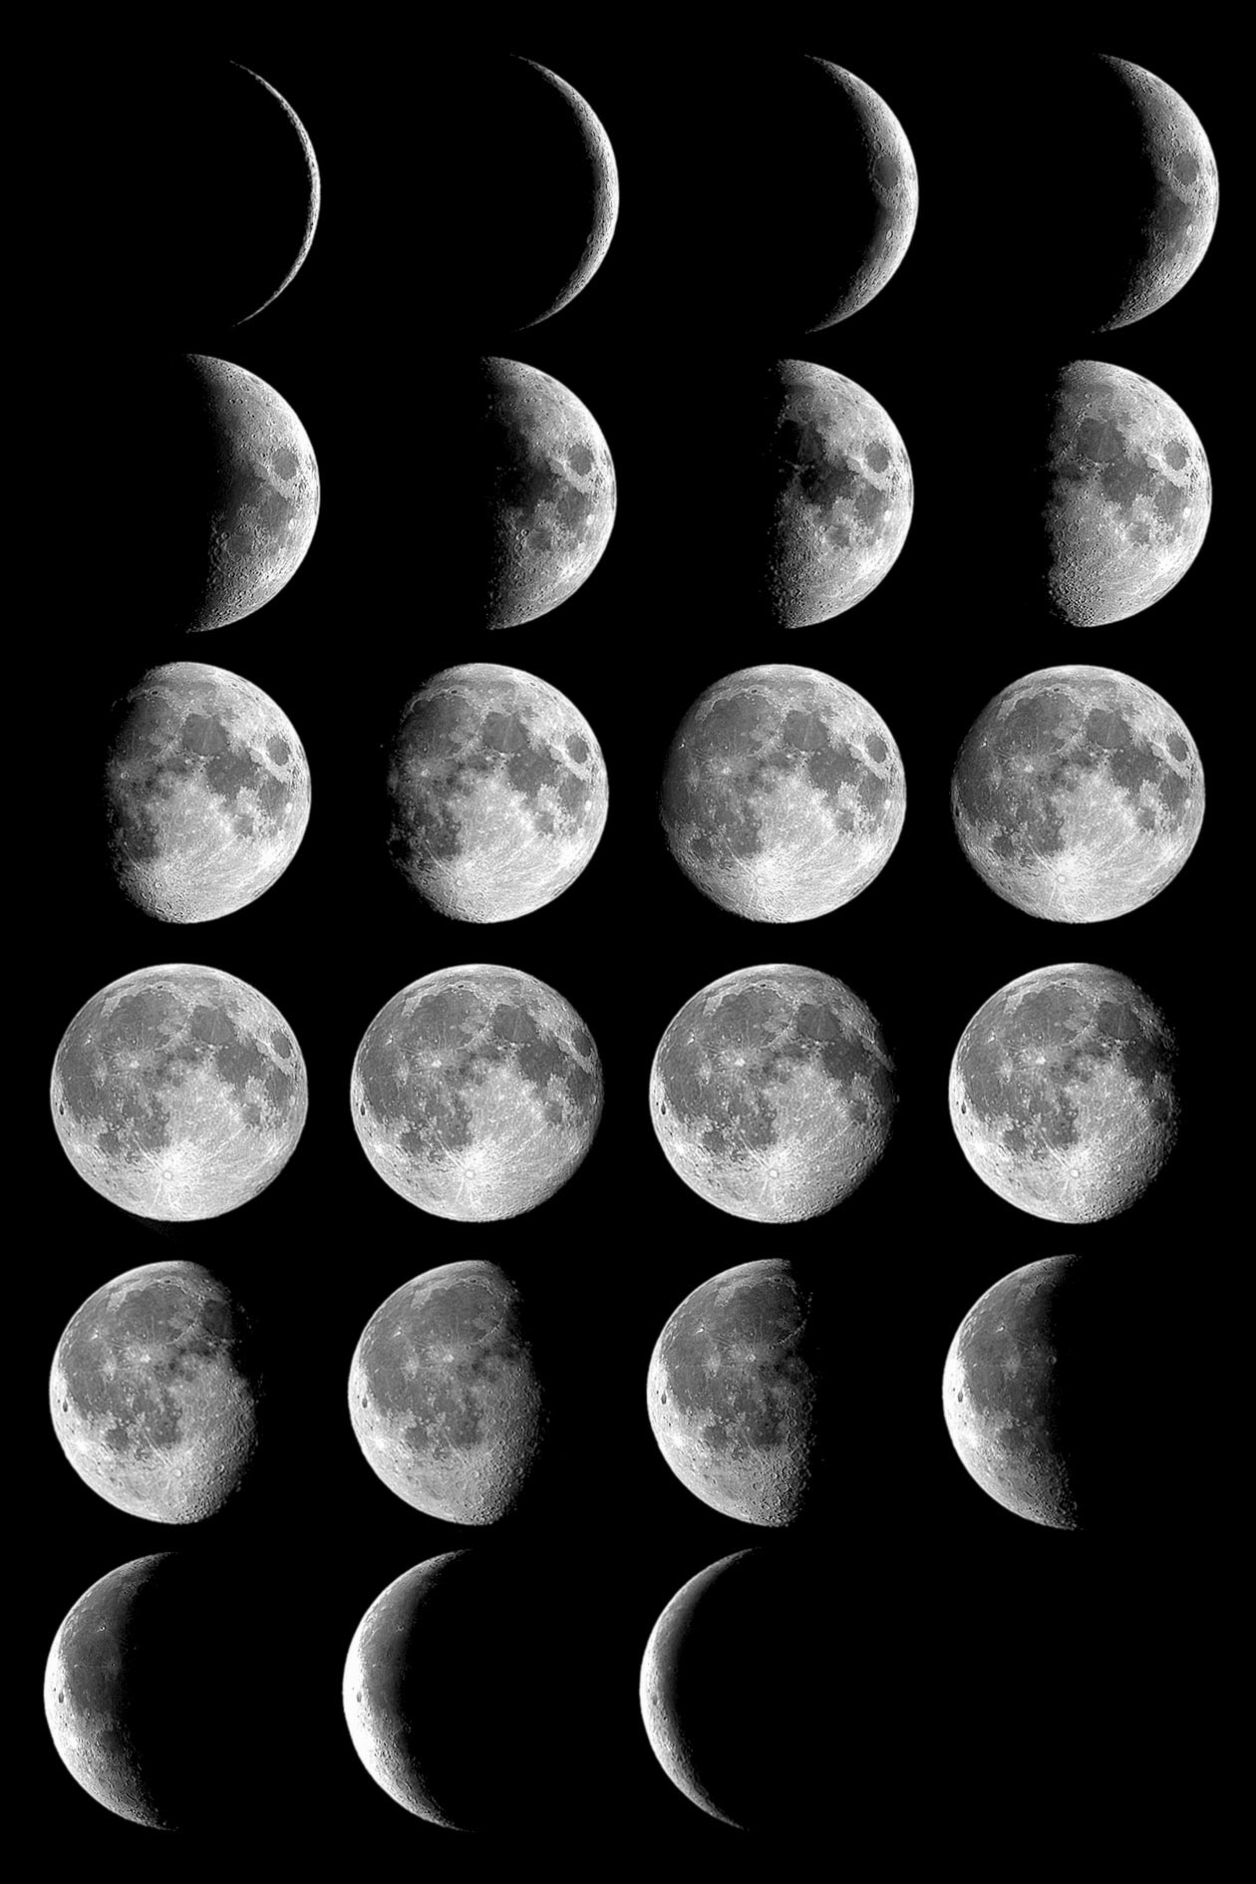
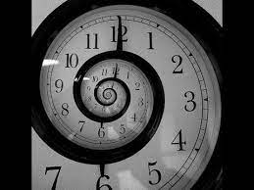

Slide 20
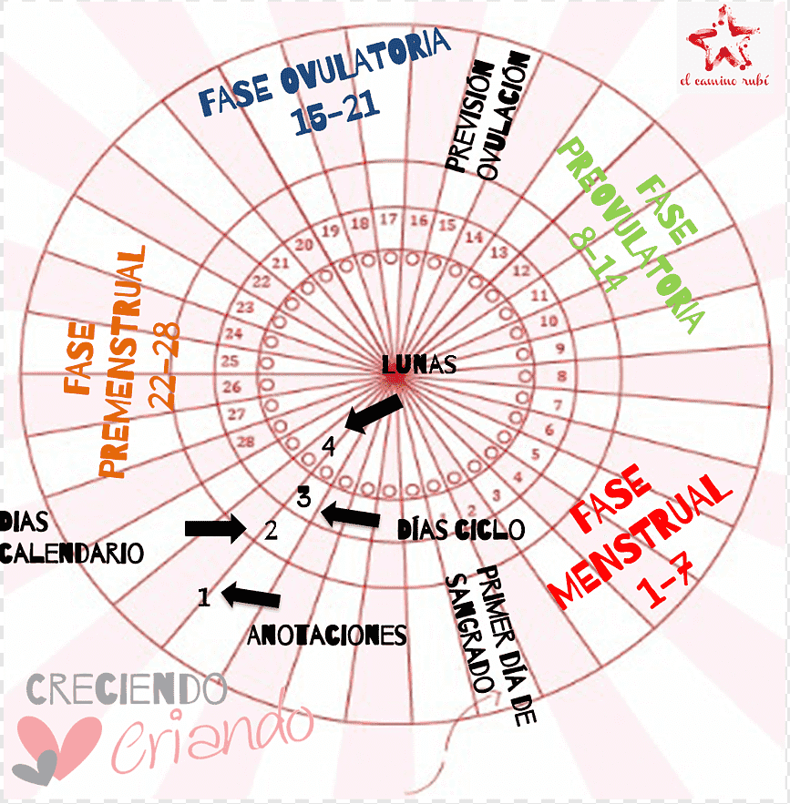

Slide 21
“Desencaixe: deslocamento das relações sociais de contextos locais de interação e sua reestruturação através de extensões indefinidas de tempo-espaço.” p. 24
Separação tempo x espaço é condição principal para “Desencaixe”:
Encaixe: presença; “instituições desencaixadas”: “dilatam amplamente o escopo do distanciamento tempo-espaço e, para ter este efeito, dependem da coordenação através do tempo e do espaço” (p. 23)
“Quero distinguir dois tipos de mecanismos de desencaixe intrinsecamente envolvidos no desenvolvimento das instituições sociais modernas. O primeiro deles denomino de criação de fichas simbólicas; o segundo chamo de estabelecimento de sistemas peritos.”(p. 25)
Fator chave: confiança.

Slide 22
Giddens
“Desencaixe”:
Fichas simbólicas: “(...) meios de intercâmbio que podem ser "circulados" sem ter em vista as características específicas dos indivíduos ou grupos que lidam com eles em qualquer conjuntura particular. Vários tipos de fichas simbólicas podem ser distinguidos, tais como os meios de legitimação política; devo me concentrar aqui na ficha do dinheiro.” (p. 25)

Slide 23
https://www.youtube.com/watch?v=3HvZayqGEPI

Slide 24
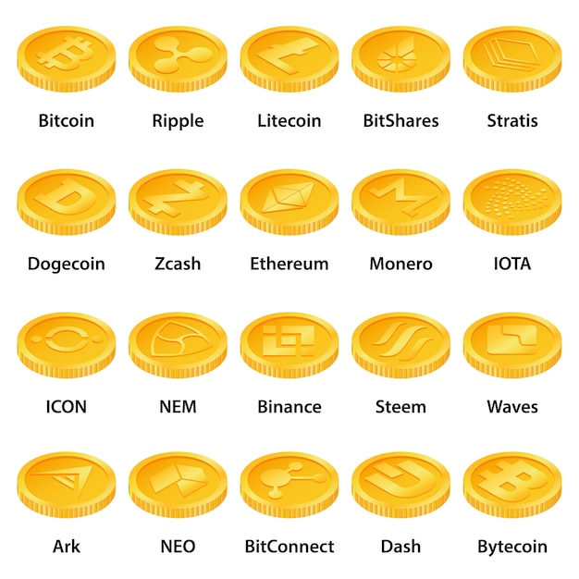
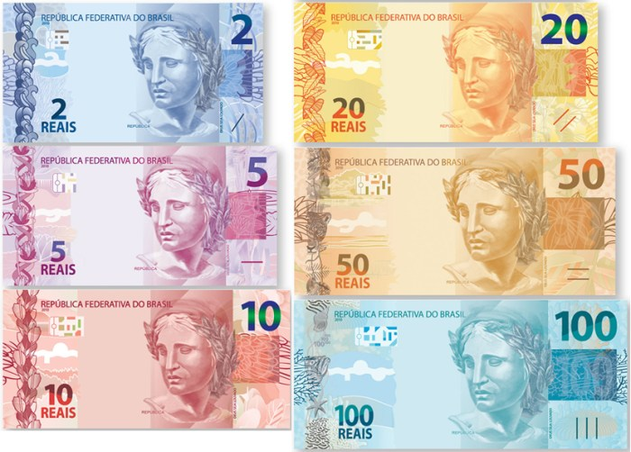
O que é dinheiro?

Slide 25
Giddens
“Desencaixe”:
“Por sistemas peritos quero me referir a sistemas de excelência técnica ou competência profissional que organizam grandes áreas dos ambientes material e social em que vivemos hoje.25 A maioria das pessoas leigas consulta "profissionais" — advogados, arquitetos, médicos etc., — apenas de modo periódico ou irregular. Mas os sistemas nos quais está integrado o conhecimento dos peritos influencia muitos aspectos do que fazemos de uma maneira contínua. Ao estar simplesmente em casa, estou envolvido num sistema perito, ou numa série de tais sistemas, nos quais deposito minha confiança.” (p. 30)

Slide 26
Giddens
“Desencaixe”:
“Os sistemas peritos são mecanismos de desencaixe porque, em comum com as fichas simbólicas, eles removem as relações sociais das imediações do contexto. Ambos os tipos de mecanismo de desencaixe pressupõem, embora também promovam, a separação entre tempo e espaço como condição do distanciamento tempo-espaço que eles realizam.” (p. 30)

Slide 27
Confiança x risco
Risco: se torna o que era antes “destino” ou “fortuna”
e está separado de uma cosmologia.

Slide 28
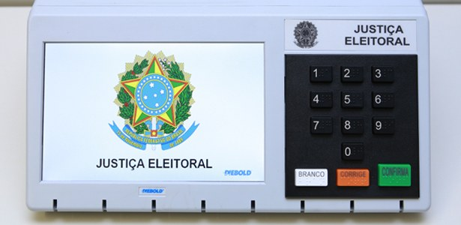
Confiança x risco x sistemas peritos

Slide 29
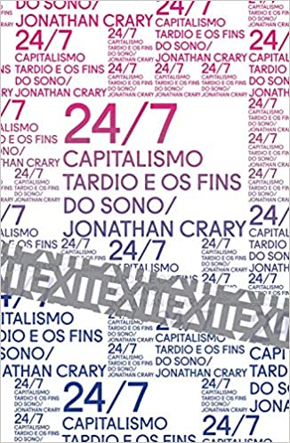
... E eis que chegamos ao século XXI.

Slide 30
Até o fim do mundo – Wim Wenders, 1991
A possibilidade de “gravar sonhos”
(pp. 106-107)

Slide 31
